Slide 1


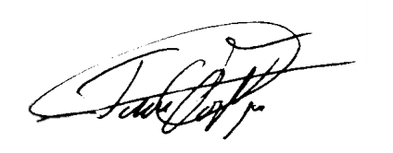
CERTIFICAMOS QUE:
WILBER QUISPE PEREZ
Ha participado en la Charla Ejecutiva correspondiente a:
“GESTIÓN DE RIESGO DE MODELOS”
Que se llevó a cabo de manera virtual los días 12 y 13 de mayo de 2026.
CERTIFICADO
Juan Carlos Torres Napa
Chief Data & AI Officer - TCG
Ángela Carpio Zamudio
Data & Analytics Manager - TCG
Notes:
Plantilla recreada a partir de la referencia. Los textos, marcos, colores, medallones y logotipo estilizado son editables como objetos de PowerPoint. Las dos firmas manuscritas se conservan como recortes de imagen para mantener su apariencia original. Reemplaza nombre, charla, fechas y cargos según corresponda.

Slide 2


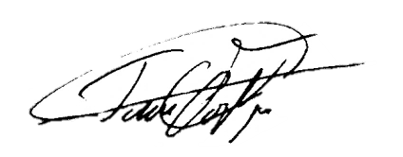
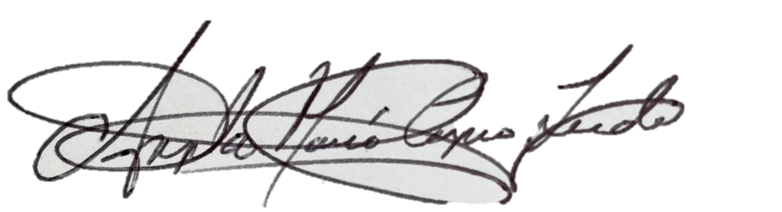
CERTIFICAMOS QUE:
WILBER QUISPE PEREZ
Ha participado en la Charla Ejecutiva correspondiente a:
“GESTIÓN DE RIESGO DE MODELOS”
Que se llevó a cabo de manera virtual los días 12 y 13 de mayo de 2026.
CERTIFICADO
Juan Carlos Torres Napa
Chief Data & AI Officer - TCG
Ángela Carpio Zamudio
Data & Analytics Manager - TCG
Notes:
Plantilla recreada a partir de la referencia. Los textos, marcos, colores, medallones y logotipo estilizado son editables como objetos de PowerPoint. Las dos firmas manuscritas se conservan como recortes de imagen para mantener su apariencia original. Reemplaza nombre, charla, fechas y cargos según corresponda.

Slide 3

CERTIFICAMOS QUE:
WILBER QUISPE PEREZ
Ha participado en la Charla Ejecutiva correspondiente a:
“GESTIÓN DE RIESGO DE MODELOS”
Que se llevó a cabo de manera virtual los días 12 y 13 de mayo de 2026.
CERTIFICADO
Juan Carlos Torres Napa
Chief Data & AI Officer - TCG
Ángela Carpio Zamudio
Data & Analytics Manager - TCG
CERTIFICADO
Notes:
Plantilla recreada a partir de la referencia. Los textos, marcos, colores, medallones y logotipo estilizado son editables como objetos de PowerPoint. Las dos firmas manuscritas se conservan como recortes de imagen para mantener su apariencia original. Reemplaza nombre, charla, fechas y cargos según corresponda.

